Slide 1
De toekomst is van ons
Samen stoppen we de afbraak!

Slide 2
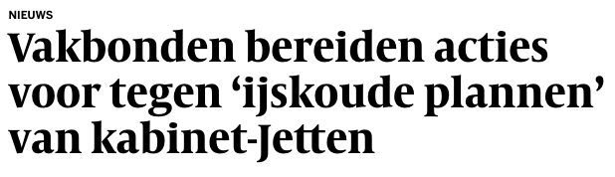
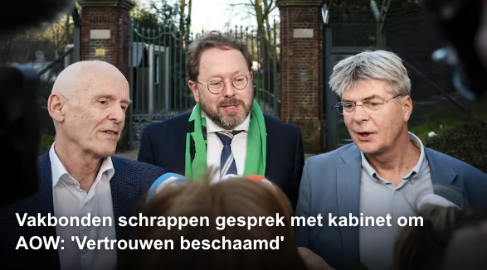
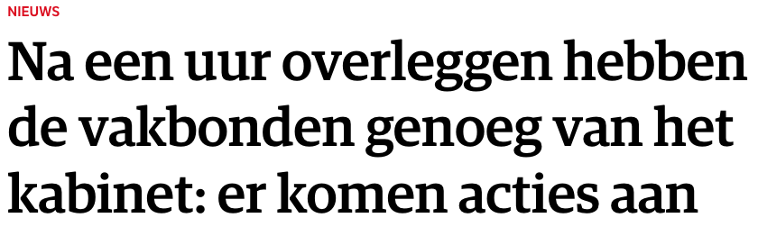
Fnv schort contact met kabinet op
Acties in voorbereiding

Slide 3
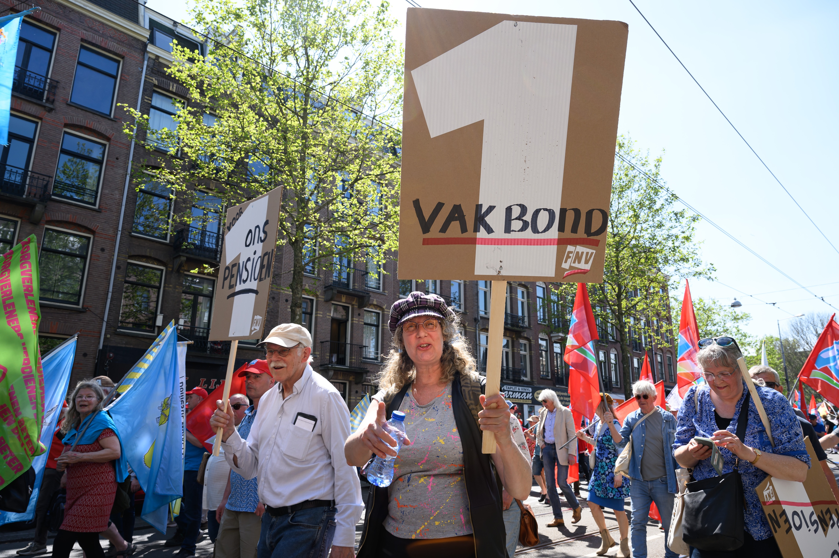
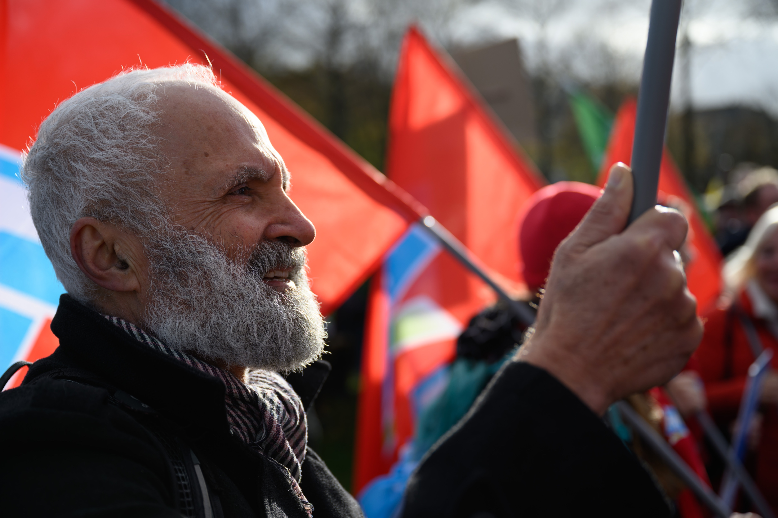
Fnv schort contact met kabinet op
Daar is iedereen keihard bij nodig!

Slide 4

Waarom doen we dit?
Twee redenen
1
Het kabinet schendt eerder gemaakte afspraken en is dus onbetrouwbaar.
2
Het kabinet legt een ongekend oneerlijke rekening bij onze achterban neer.

Slide 5
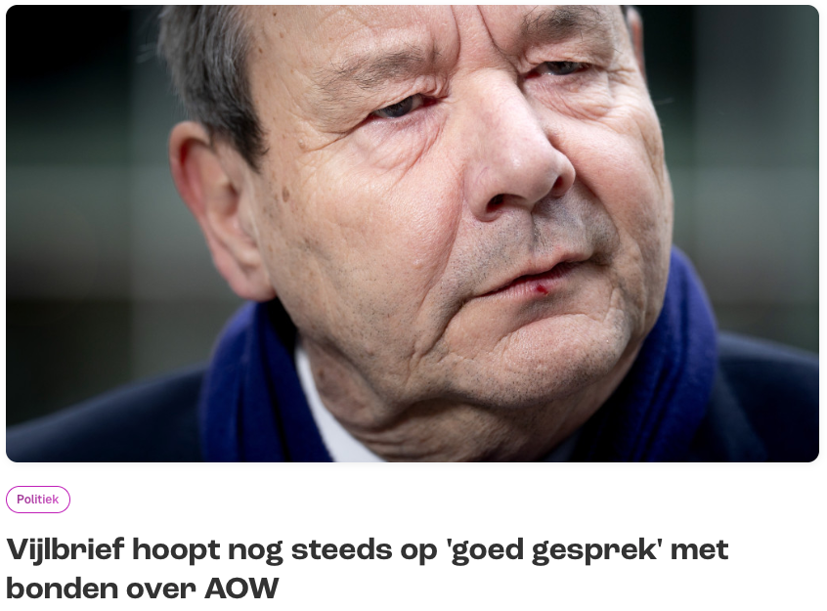
Waarom doen we dit?
Het kabinet schendt afspraken
1
Het kabinet schendt eerder gemaakte afspraken en is dus onbetrouwbaar.
Coalitie breekt met versnelde verhoging AOW de afspraken uit het pensioenakkoord van 2019.
Daar ís al over onderhandeld, bijna 10 jaar(!).

Slide 6
Waarom doen we dit?
Een ongekend oneerlijke rekening
Ze willen de rekening voor meer defensie-uitgaven betalen via:
Versnelde verhoging AOW-leeftijd
Halveren(!) van de WW-duur naar 1 jaar en versoberen van de ww-opbouw
Afschaffen volledig duurzame arbeidsongeschiktheid (IVA)
Verlagen van maximale uitkeringshoogte van o.a. WW, WIA en verlofregelingen met 20%(!)
Hele reeks bezuinigingen in de zorg
Een ‘vrijheidsbijdrage’ te vragen waarbij middeninkomens méér gaan betalen dan topinkomens
Morrelen aan de ontslagvergoeding
2
Het kabinet legt een ongekend oneerlijke rekening bij onze achterban neer.

Slide 7

We bekijken drie maatregelen in detail
Versnelde verhoging van de AOW-leeftijd
Bezuinigingen op WW en WIA
De vrijheidsbijdrage

Slide 8
Waarom doen we dit?
Aow: Een ongekend oneerlijke rekening
AOW
Versnelde verhoging AOW-leeftijd
Nu: 12 maanden langere levensverwachting = 8 maanden later pensioen
Kabinet: 12 maanden langere levensverwachting = 12 maanden later pensioen

Slide 9
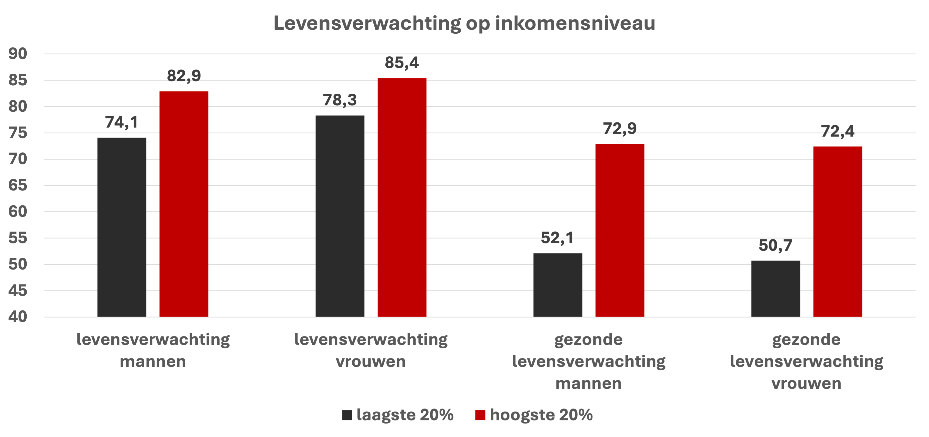
Waarom doen we dit?
Aow: Een ongekend oneerlijke rekening
Veel mensen halen nú al niet gezond hun pensioen. Vooral mensen met zwaar werk of laagbetaalde banen
Een extra snelle verhoging maakt dit alleen maar oneerlijker
Mensen met hogere inkomens en meer spaargeld kunnen zélf besluiten eerder te stoppen. Lagere inkomens niet, dat is oneerlijk.

Slide 10
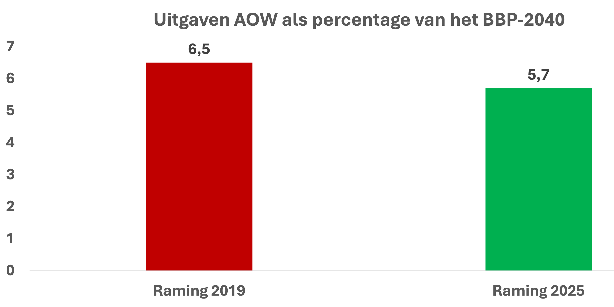
Waarom doen we dit?
Aow: Een ongekend oneerlijke rekening
De AOW is op dit moment ook heel goed betaalbaar
Sterker nog, de AOW is de laatste jaren steeds betaalbaarder geworden
Op het hoogtepunt van de vergrijzing - in 2040 - is de AOW goedkoper dan we dachten bij het afsluiten van het pensioenakkoord in 2019
Bezuinigen is dus onnodig
De grootte van de economie

Slide 11
Waarom doen we dit?
WW&WIA: Een ongekend oneerlijke rekening
WW en WIA
Inkorten van de maximale WW-duur naar 1 jaar
Verlagen van de maximale uitkeringshoogte met 20%(!)
Afschaffen van de IVA-uitkering voor mensen die blijvend volledig arbeidsongeschikt zijn
Notes:
w

Slide 12


Waarom doen we dit?
WW: Een ongekend oneerlijke rekening
Stel je bent… administratief medewerker, 28 jaar, hebt acht jaar gewerkt en een jong gezin.
    Dan ga je in de plannen van 8 maanden naar 4 maanden WW!
    Daarna kom je direct in de bijstand. Als je partner werkt krijg je helemaal niks. Hoe betaal je dan je huur of hypotheek?
Stel je bent… procesoperator, 58 jaar en verdient (incl. Ploegen-, vakantietoeslag en 13de maand) 6000 euro bruto per maand.
    Dan ga je van 24 maanden WW a 4.200 euro bruto per maand
    naar 12 maanden WW a 3.705 euro bruto per maand

Slide 13
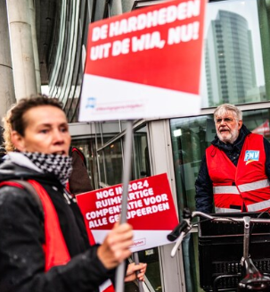
Waarom doen we dit?
WIA: Een ongekend oneerlijke rekening
De IVA-uitkering voor mensen die volledig en blijvend arbeidsongeschikt zijn, gaat eraan. Zij belanden in een herkeuringscircus omdat steeds weer moeten aantonen dat ze echt arbeidsongeschikt zijn
Als gedeeltelijke arbeidsongeschikte heb je straks minder dan een jaar om passend werk te vinden
Ook de maximale uitkering gaat 20% naar beneden. Beroepen zoals leraren en monteurs in ploegendiensten krijgen een uitkering die honderden euro’s lager is.
Daarna ‘vervolguitkering’ onder bijstandsniveau
En dat terwijl er meer dan voldoende van ons premiegeld in de fondsen voor WW en WIA zit. Er is geen tekort

Slide 14
Waarom doen we dit?
Vrijheidsbijdrage: Een ongekend oneerlijke rekening
Vrijheidsbijdrage
Extra belasting voor burgers en bedrijven
Burgers betalen het grootste deel
Via een hogere inkomstenbelasting

Slide 15
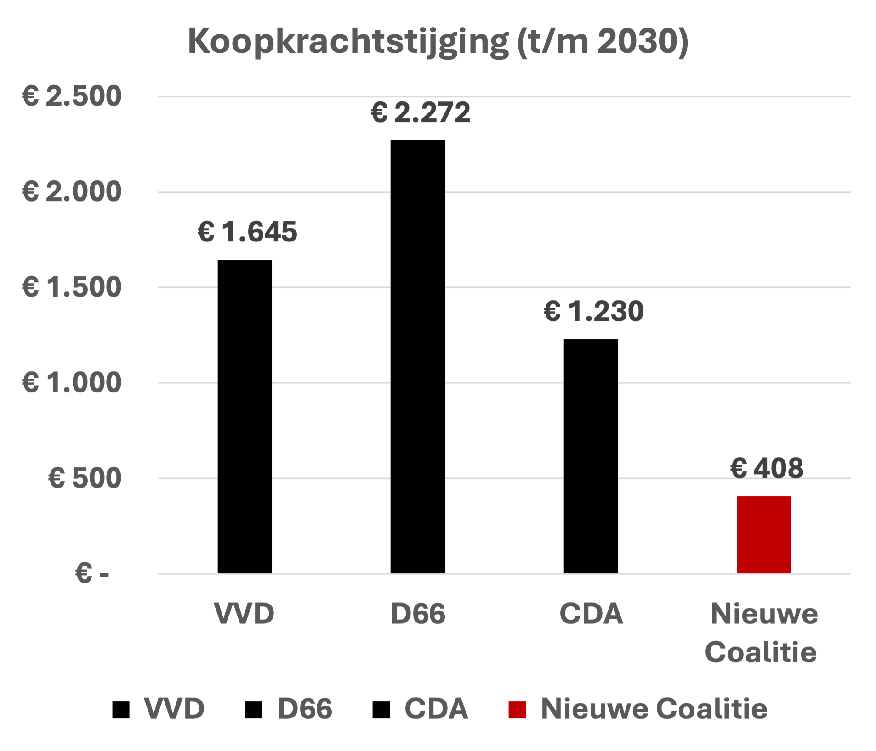
Waarom doen we dit?
Vrijheidsbijdrage: Een ongekend oneerlijke rekening
Voor de verkiezingen beloofden alle drie de partijen forse koopkrachtstijgingen
In het akkoord van de nieuwe coalitie bleef daar nauwelijks iets van over
Ra ra hoe kan dat?

Slide 16
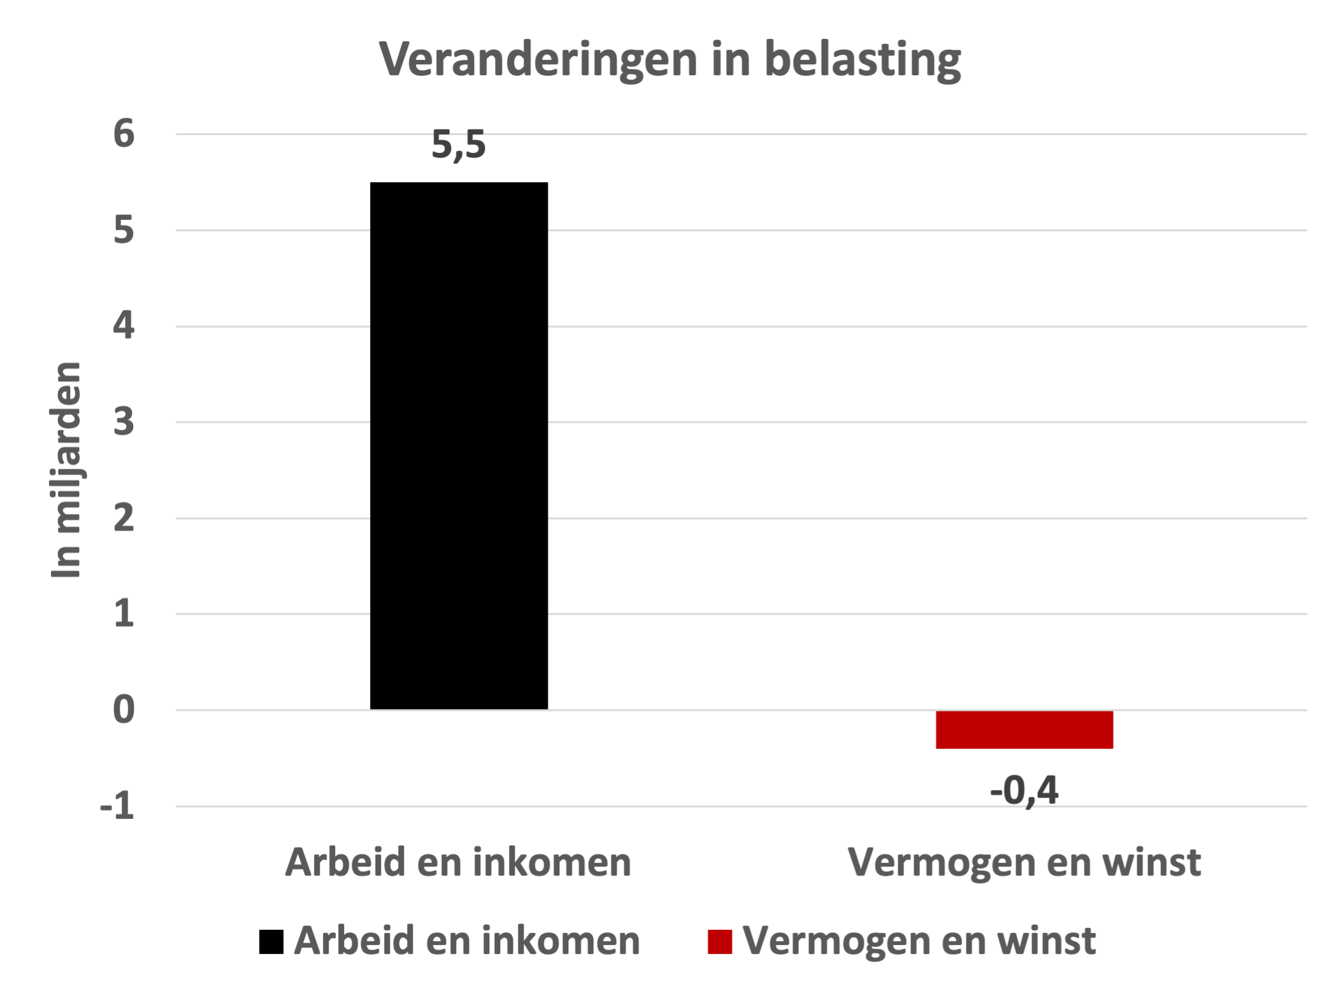
Waarom doen we dit?
Vrijheidsbijdrage: Een ongekend oneerlijke rekening
Ten eerste:
De coalitie legt alle extra lasten bij ‘werk en inkomen’
Terwijl:
Zeer vermogenden/de allerrijksten en grote bedrijven
niet meebetalen

Slide 17
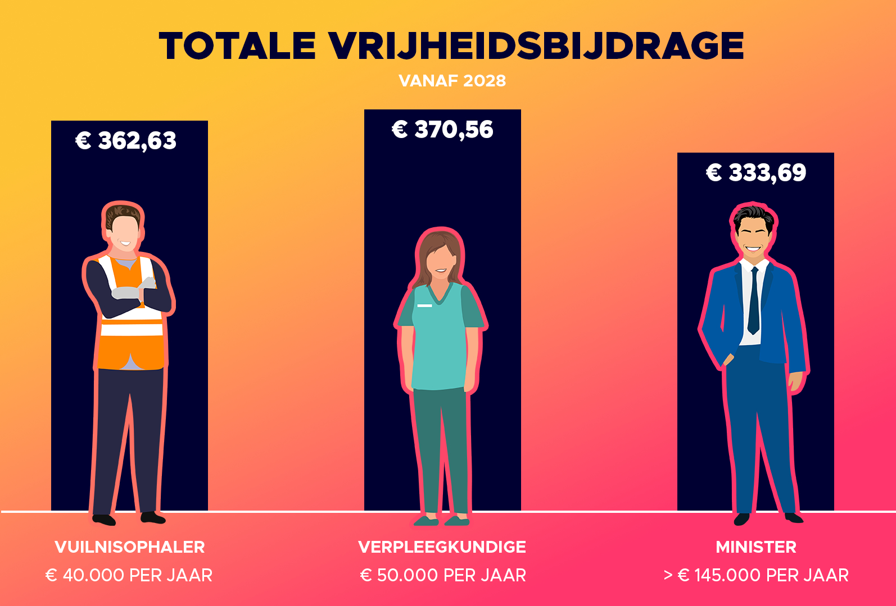
Waarom doen we dit?
Vrijheidsbijdrage: Een ongekend oneerlijke rekening
De vrijheidsbijdrage is bovendien oneerlijk verdeeld
Lagere en middeninkomens betalen méér dan topinkomens
Een minister draagt minder bij dan een verpleegkundige

Slide 18

Echt waar

Slide 19




Het kan wÉl anders
Verdeel de rekening eerlijk: iederéén draagt bij ook bedrijven en vermogenden. Zo laten we ons vangnet heel.
Schrap de versnelde verhoging van de AOW-leeftijd
Afspraak is afspraak!
Houd de WW en de WIA heel
Zo komen mensen op kwetsbare momenten niet in de knel.
Stop grote bezuinigingen op de zorg, zo blijven zorgmedewerkers en mantelzorgers overeind en de zorg toegankelijk.

Slide 20
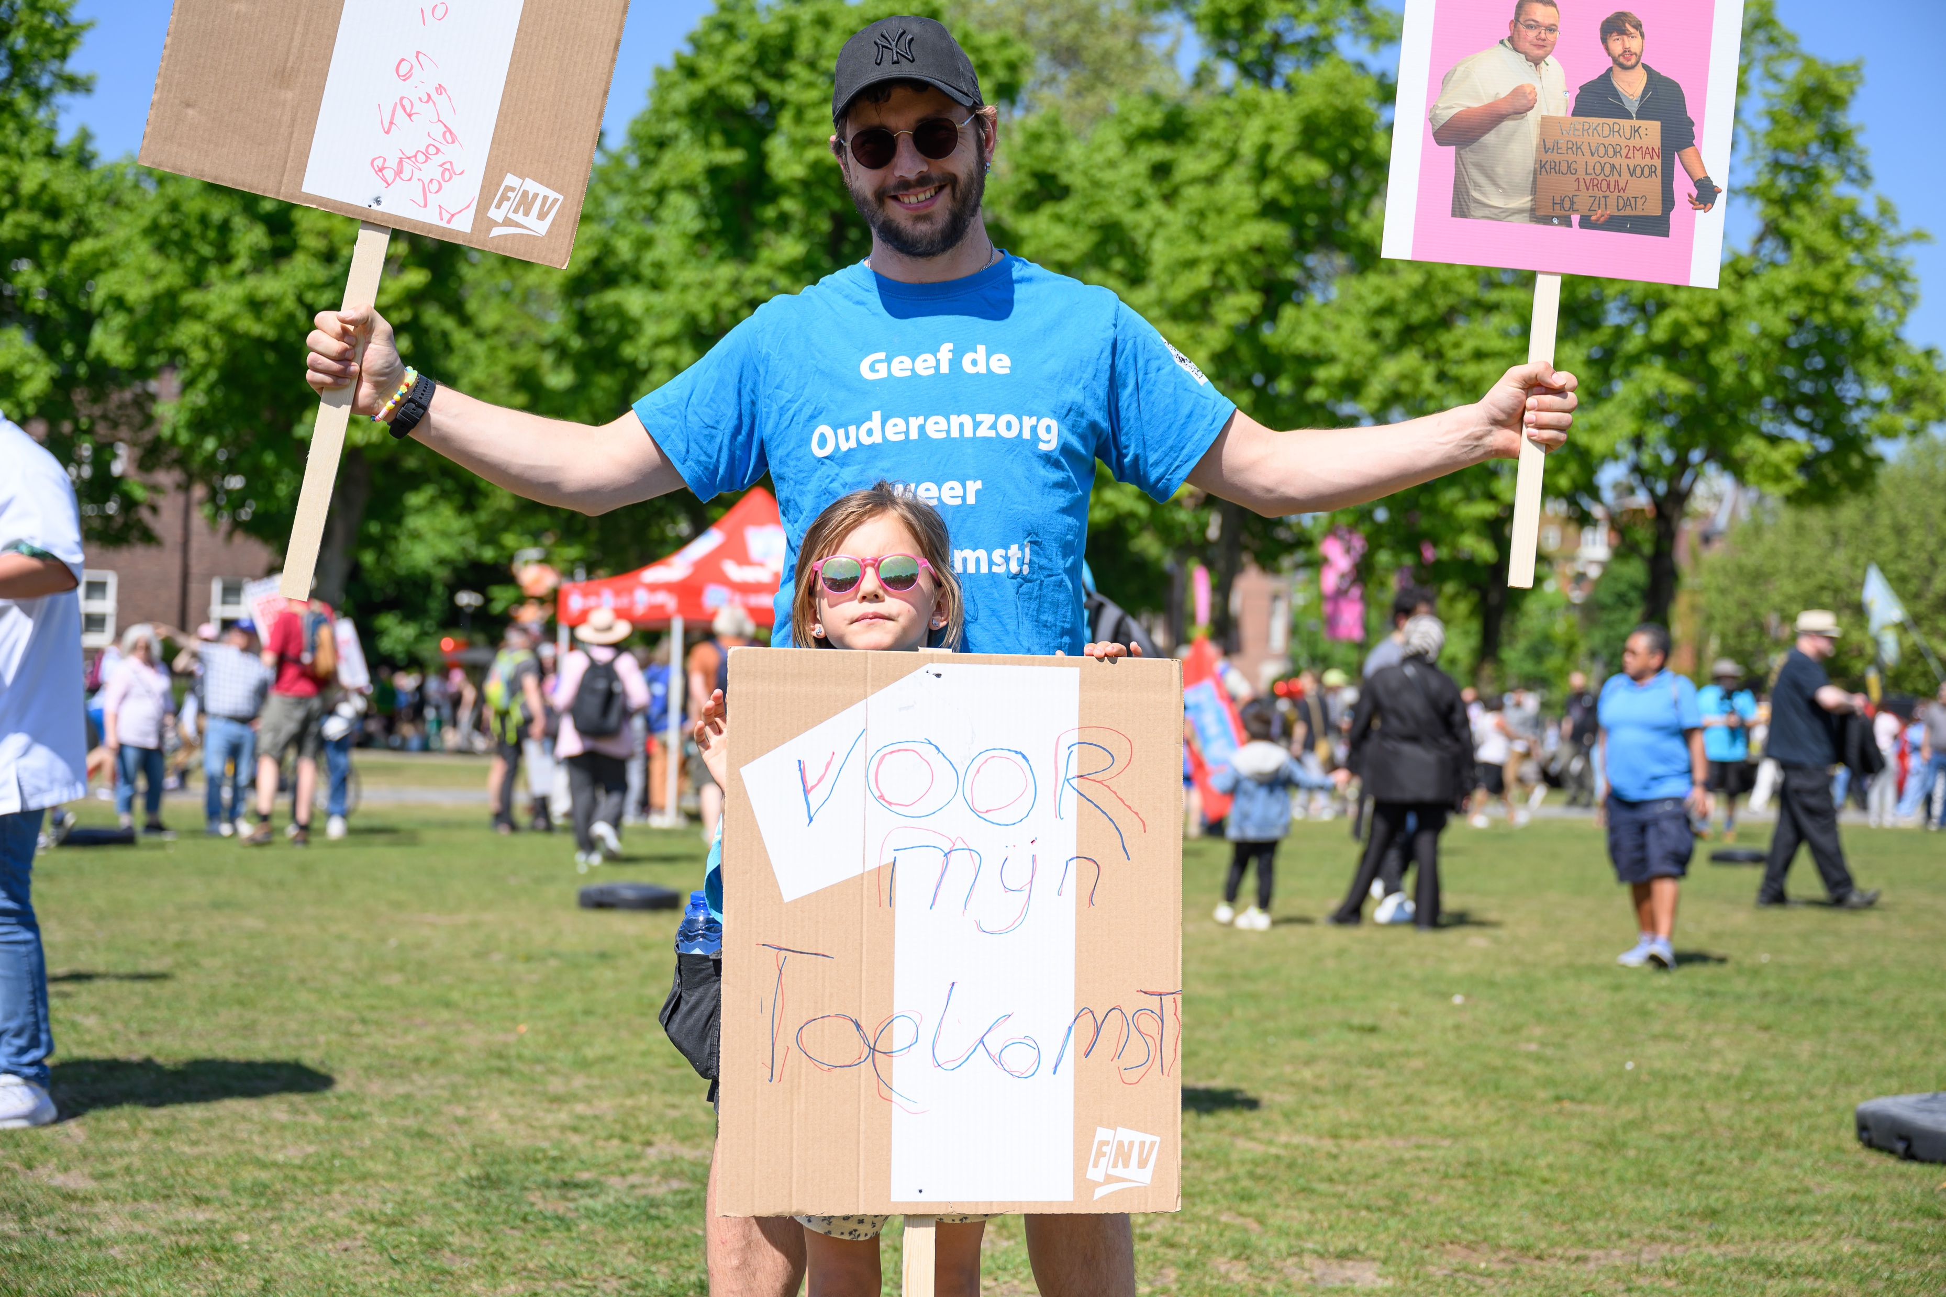
Samen lukt het ons!

Slide 21
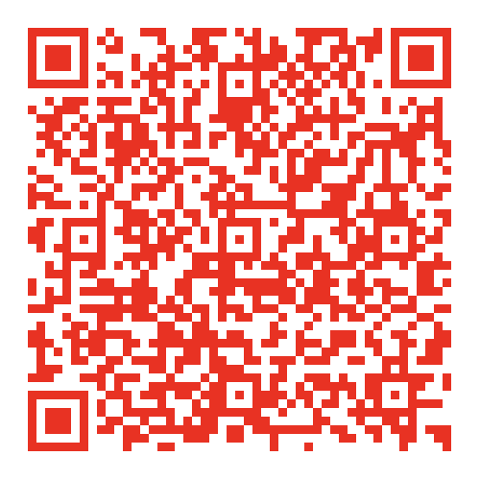
Dit vragen we van elkaar
Laat je stem horen en sluit je samen met anderen aan bij een van onze acties
Laat daarvoor je gegevens achter op deze actiepagina of scan de QR-code
Dan blijf je op de hoogte van alle plannen!
Of organiseer zelf een actie!
En meld je snel aan voor de 1 mei-demonstratie waar we ons samen uitspreken tegen de rampzalige afbraakplannen en vóór een betere toekomst.
Aanmelden kan via www.fnv.nl/1mei

Slide 22
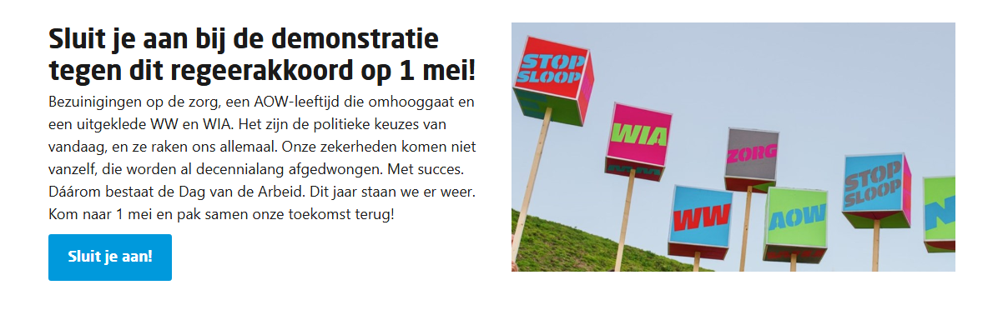
Kom ook op 1 mei naar amsterdam!
Eerste landelijke actiemoment
www.fnv.nl/1mei

Slide 23
Bijlage - REKENVOORBEelden
De afbraakplannen in cijfers

Slide 24
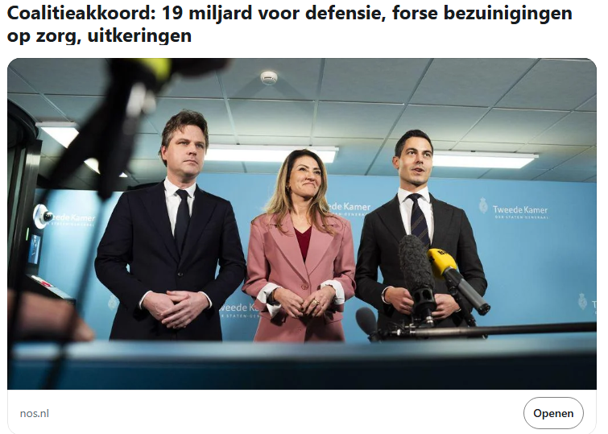
Regeerakkoord CDA D66 en VVD
Zorg en Sociale zekerheid betalen de rekening
Er 'moet' veel geld naar o.a. defensie
Dat is een keuze geen 'must': het kabinet wil het begrotingstekort onder 2% van het bbp houden.
Het kabinet kan dat geld ook halen bij bedrijfswinsten of de allerrijksten/vermogenden wel zo eerlijk toch?
Het kabinet wil:
- 10,3 miljard bezuinigen op zorg en;
- 6,5 miljard bezuinigen op sociale zekerheid

Slide 25
Regeerakkoord CDA D66 en VVD
Bezuinigingen AOW = langer door werken
Het kabinet wil dat jij langer gaat door werken. niet meer 8 maanden per jaar langer leven maar een vol jaar per jaar langer leven. Dit is tegen de afspraken van het pensioenakkoord.
Geboren | Nu | AOW leeftijd nu | AOW leeftijd plan kabinet | Extra Langer doorwerken
1 maart 1971 | 55 jaar | 67 en 9 maanden | 68 en 3 maanden | 6 maanden
1 maart 1981 | 45 jaar | 68 en 6 maanden | 69 en 6 maanden | 1 jaar
1 maart 1991 | 35 jaar | 69 en 6 maanden | 70 en 9 maanden | 1 jaar en 3 maanden
1 maart 1996 | 30 jaar | 69 en 6 maanden | 71 en 3 maanden | 1 jaar en 9 maanden
1 maart 2001 | 25 jaar | onbekend | onbekend | onbekend

Slide 26
Regeerakkoord CDA D66 en VVD
Bezuinigingen op zorg
Het eigen risico wordt met 75 euro verhoogd naar 460 euro. Daartegenover staat wel dat je als patiënt nooit het hele bedrag in één keer kwijt bent, maar maximaal 150 euro. Gemeenten krijgen 350 miljoen euro om chronisch zieken en gehandicapten te helpen die de rekeningen niet kunnen betalen. Totale besparing: bijna 4,8 miljard euro in 2030.
Er wordt vanaf 2030 bijna 2 miljard euro bezuinigd op de ouderenzorg en gehandicaptenzorg. In de praktijk betekent dit dat ouderen in een verpleeghuis meer moeten gaan betalen.
Huishoudelijke zorg verdwijnt uit de WMO. Er komt een vangnet voor wie het niet kan betalen.
Er wordt een eigen bijdrage ingevoerd op de wijkverpleging
Dus! vooral mantelzorgers zijn hiervan de dupe omdat veel reguliere zorg dan op hun bordje komt. Zij vallen nu al bijna om, bovendien zijn veel mantelzorgers vaak al werkzaam in de zorg, dat is het ene gat vullen met het andere.

Slide 27
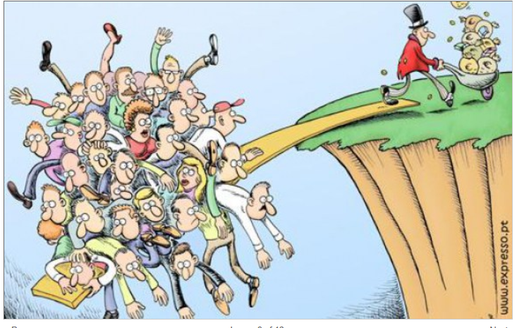
Regeerakkoord CDA D66 en VVD
Alle lasten komen terecht bij Arbeid
De Vrijheidsbijdrage voor burgers verstoppen ze in de belastingsystematiek
De Vrijheidsbijdrage voor bedrijven willen ze via het arbeidsongeschiktheidsfonds (Aof) heffen.
  Dus: De WIA-verzekering wordt slechter en lager terwijl de verzekeringspremie juist omhoog gaat. Eigenlijk is dit een spookbelasting/premiemisbruik.

Slide 28

Regeerakkoord CDA D66 en VVD
Kleine lettertjes
Ze willen ‘Onnodige regels kunnen verminderen
  Lees afspraken uit jouw CAO slopen
Ze willen transitievergoeding ter discussie stellen, net als loondoorbetaling bij ziekte
  Lees transitievergoeding slopen en eerder in de WIA
Ze willen Europa omarmen en winstbelasting en arbeidswetgeving op ‘Europees niveau’
  Lees minder belasting voor bedrijven en minder bescherming voor jou.

